Slide 1
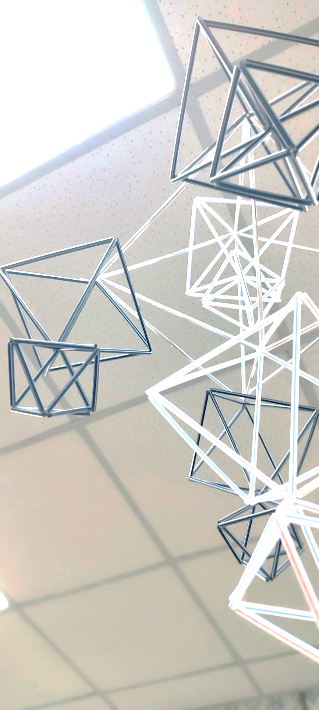
Відкрийте для себе
Різдвяного павука:
традиція і сучасність
”Павук” – це така
і іграшка,
і прикраса,
і домашній оберіг.

Slide 2
Різдвяний павук – це традиційна українська прикраса, яку виготовляють зі соломи і підвішують до стелі на Різдво. Він має форму багатогранної зірки або кулі і складається з безлічі маленьких ромбоподібних елементів. Завдяки своїй легкій конструкції, він рухається від найменшого подиху вітру, створюючи в хаті, оселі особливу атмосферу затишку та свята.
ЕТНОКУЛЬТУРНЕ ВИХОВАННЯ УЧНІВ ЗАСОБАМИ ДЕКОРАТИВНО-УЖИТКОВОГО МИСТЕЦТВА

Slide 3
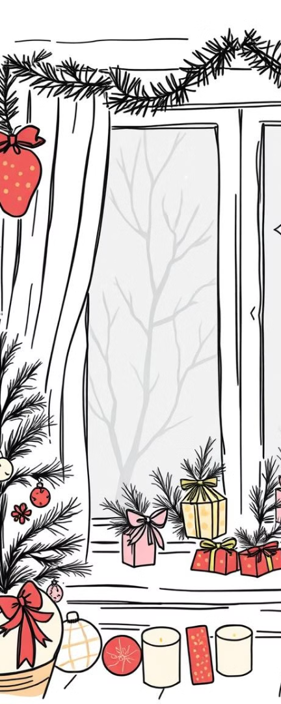
Історія
Чому його називають "павуком"?
Форма: складна, багатогранна структура павука нагадує павутину.
Рухливість: павук постійно рухається, як павук, що висить на своїй павутині.
Значення: вважають оберегом та символом Всесвіту, а у деяких культурах павук символізує творчість, працю, зв'язок поколінь.

Slide 4
Традиція
Існує кілька легенд:
Захист від злих сил: вважалося, що павуки відганяють злих духів і оберігають оселю.
Символ достатку: павук, що плете павутину, асоціювався з працею і достатком.
Свята родина: за однією з легенд, павук сплів павутину над печерою, де сховалася Свята родина, захистивши її від Ірода.

Slide 5
Символіка
Єдність: кожен елемент павука є частиною цілого, що символізує єдність родини та спільноти.
Циклічність життя: павук, що рухається, нагадує про безперервність життя і зміну пір року.
Творчість: створення павука – це творчий процес, який вимагає терпіння і вміння.

Slide 6
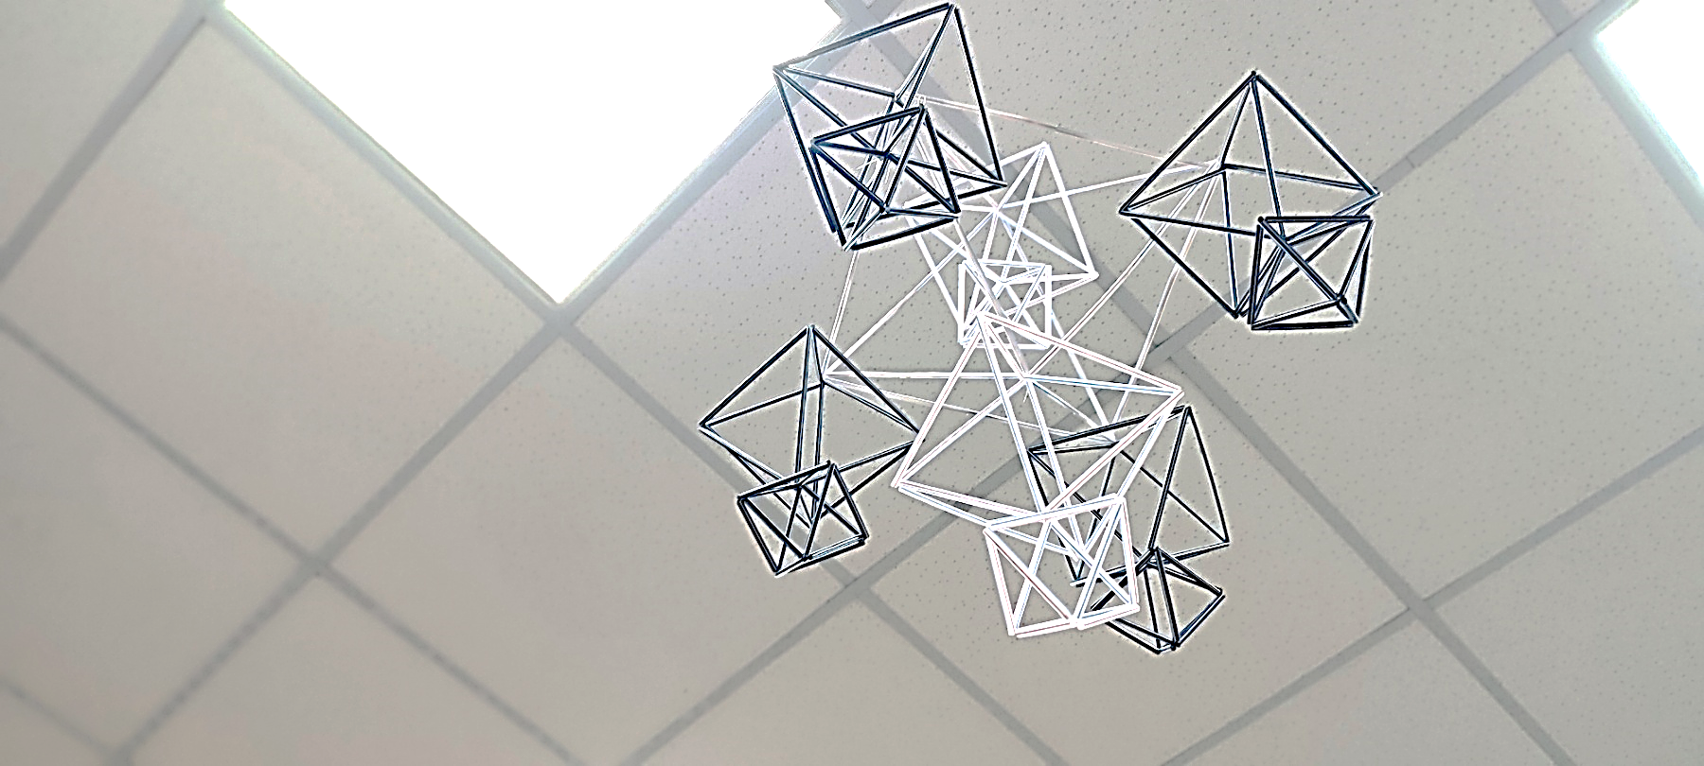
Чому варто зробити різдвяного павука своїми руками?
Збереження традицій: це прекрасна можливість зберегти давні українські звичаї і передати їх наступним поколінням.
Розвиток творчих здібностей: виготовлення павука – це захоплюючий процес, який розвиває дрібну моторику, уяву і посидючість.
Оригінальний подарунок: саморобний павук стане чудовим подарунком для рідних і близьких.

Slide 7
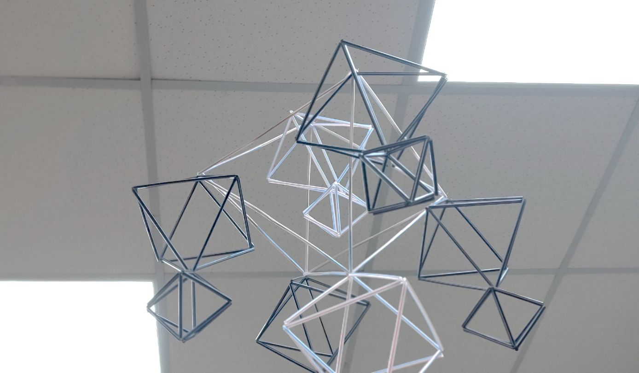
Сучасний "Різдвяний павук"
Перетворіть старі пластикові трубочки на оригінальну святкову прикрасу.
Виготовлення
павука з трубочок – екологічне рішення, яке дає нове життя непотрібним матеріалам.

Slide 8
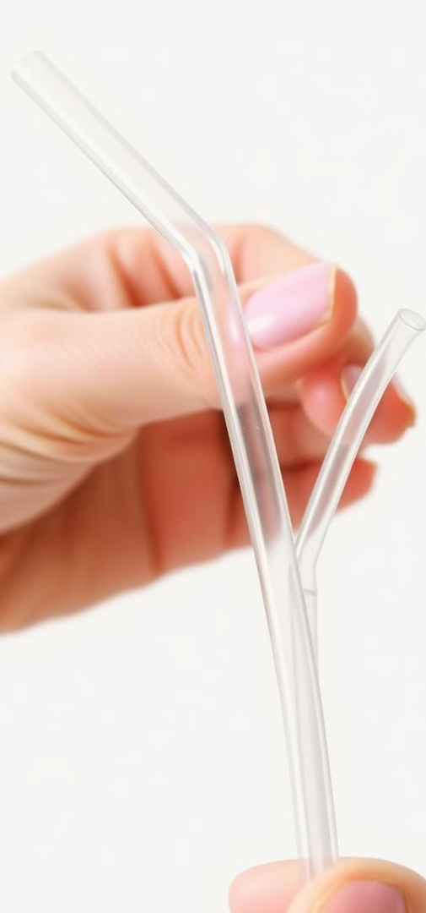


Базові ЕТАПИ створення «павука»
Потрібно нарізати
12 довгих паличок (~16см)
та 60 коротких (~8см)
1
Схема створення більшого та
4-ьох меньших октаедрів 3+2+2+2+1
2
Декорування китицями з ниток або додаткових «ромбів»
3

Slide 9
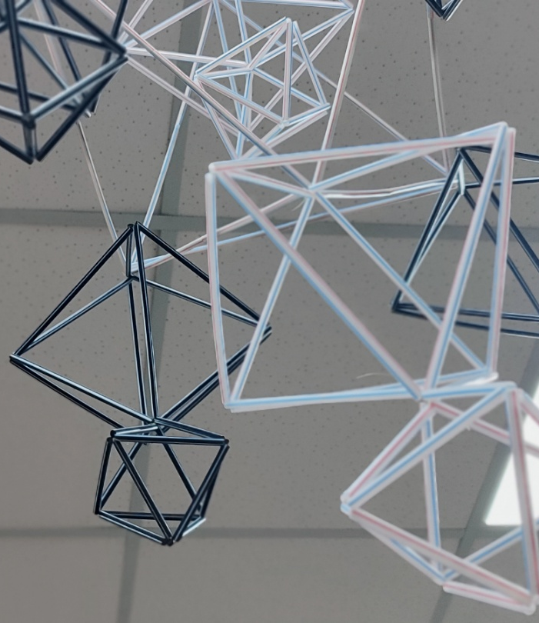
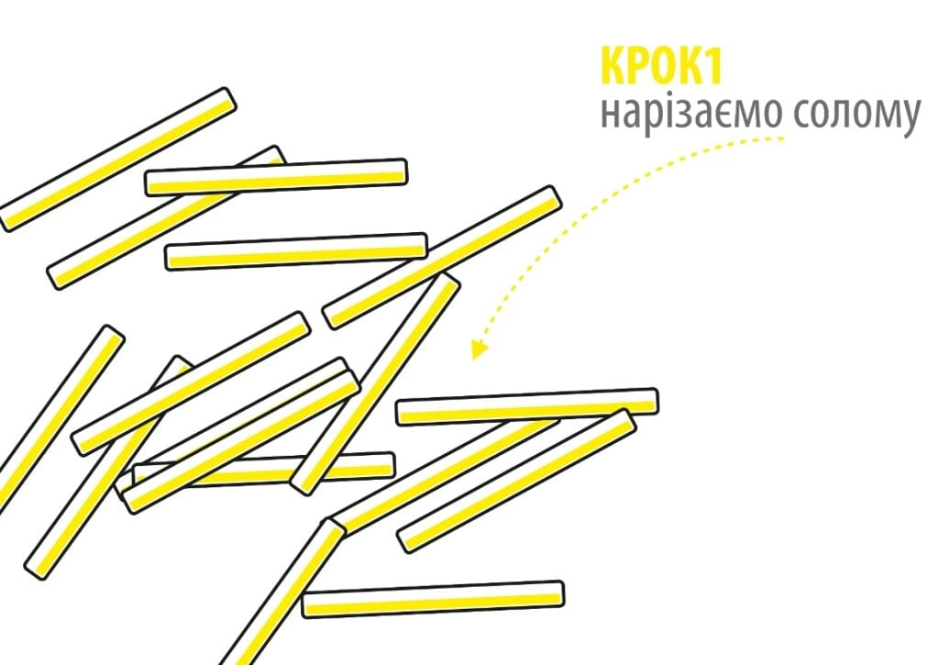
КРОК 1
НАРІЗАМО
ТРУБОЧКИ
Як сплести різдвяного «павука»: покрокова інструкція від кропивницької майстрині

Slide 10
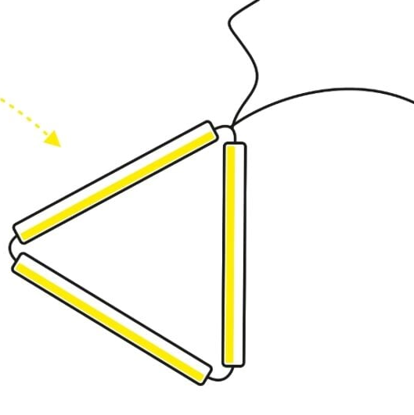
КРОК 2
СКЛАДАЄМО
ТРИКУТНИК
Як сплести різдвяного «павука»: покрокова інструкція від кропивницької майстрині

Slide 11
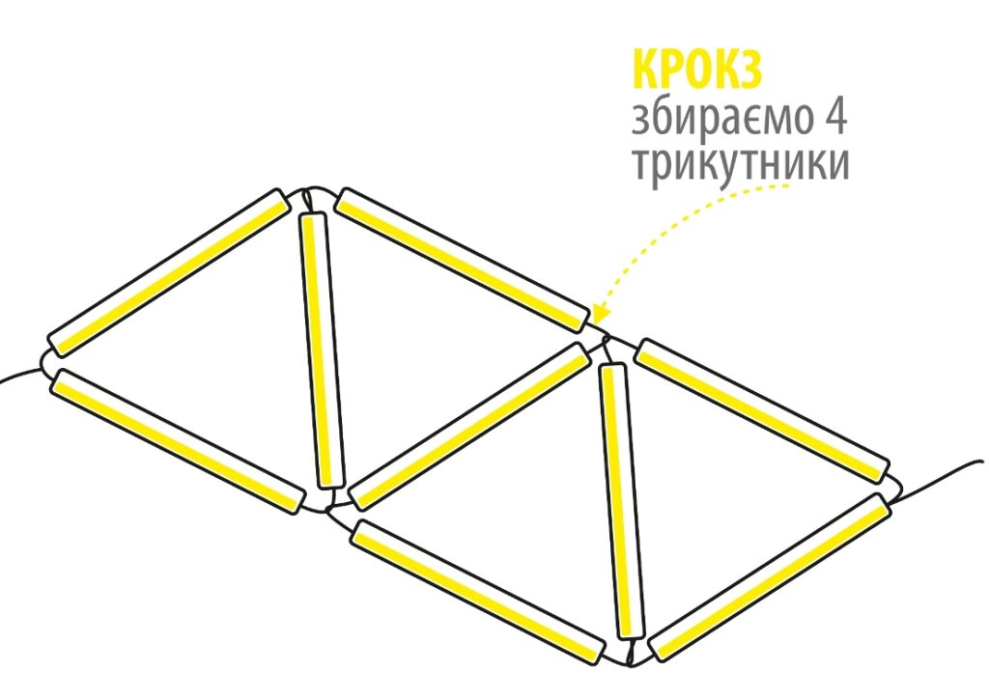
1
КРОК 3
ЗВ’ЯЗАТИ
ЧОТИРИ
ТРИКУТНИКИ
3
2
4
Як сплести різдвяного «павука»: покрокова інструкція від кропивницької майстрині

Slide 12
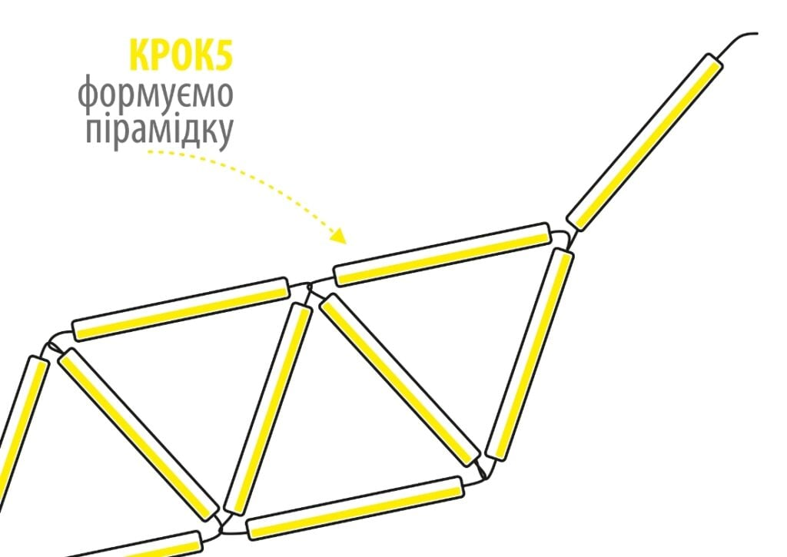
КРОК 4
ЗРОБИТИ
ПАРАЛЕЛОГРАМ
З «хвостиком»
Як сплести різдвяного «павука»: покрокова інструкція від кропивницької майстрині

Slide 13
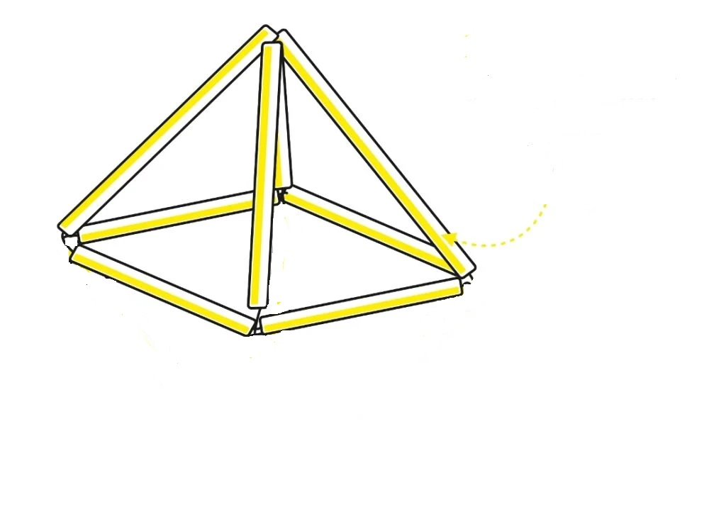
КРОК 5
СКЛАСТИ
ПІРАМІДКУ
Як сплести різдвяного «павука»: покрокова інструкція від кропивницької майстрині

Slide 14
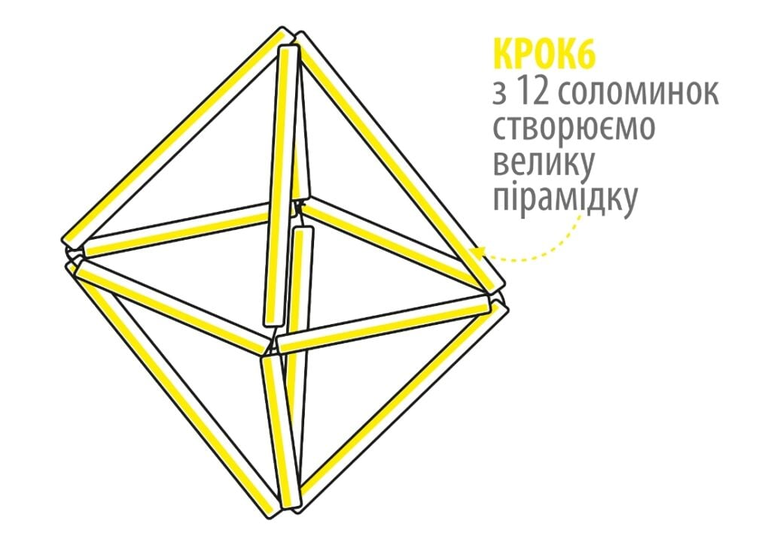
КРОК 6
ЗВ’ЯЗАТИ
ДВОСТОРОННЮ
ПІРАМІДКУ
Як сплести різдвяного «павука»: покрокова інструкція від кропивницької майстрині

Slide 15
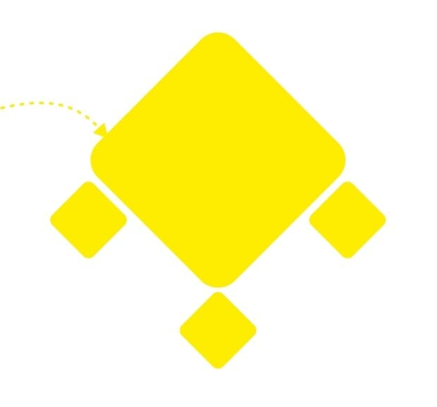
КРОК 7
ЗБИРАМО
МЕНШІ
«ПІРАМІДКИ»
Як сплести різдвяного «павука»: покрокова інструкція від кропивницької майстрині

Slide 16
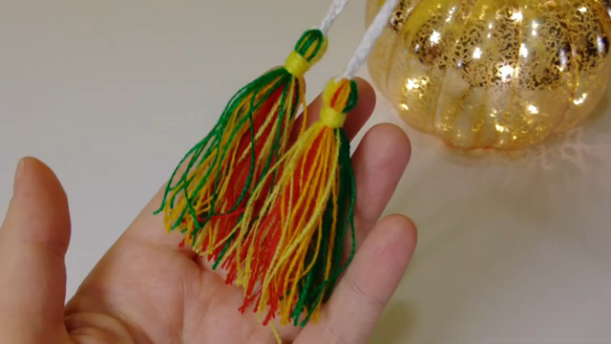
КРОК 8
ДЕКОРУЄМО
ВИРІБ
КИТИЦЯМИ
Як сплести різдвяного «павука»: покрокова інструкція від кропивницької майстрині

Slide 17
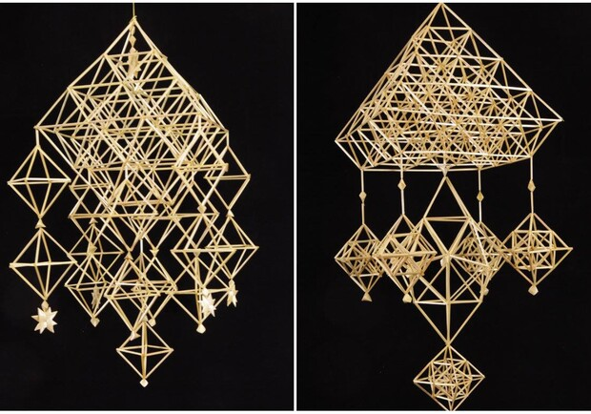
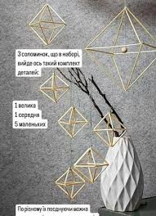
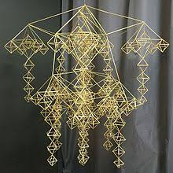
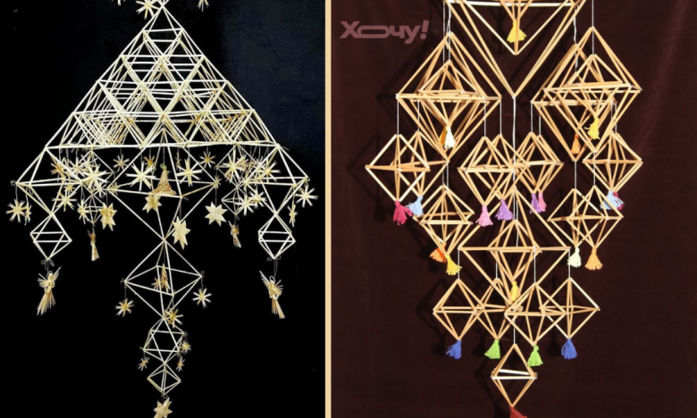
РІЗНОВИДИ Різдвяних Павуків

